Slide 1
高性能集群服务器 Erlang解决方案
核心系统数据库组 褚霸
http://yufeng.info
2011-07-29

Slide 2
十万英尺高度看Erlang

Slide 3
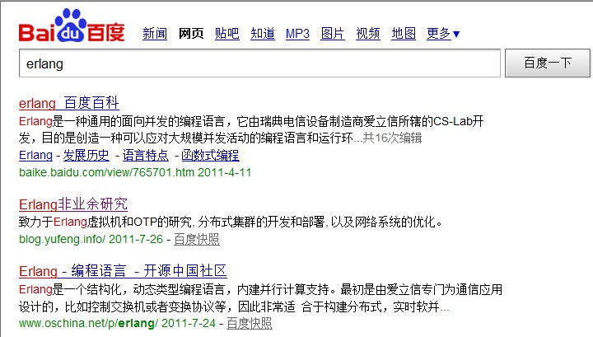
我是谁?

Slide 4
Erlang是什么？
江湖传说
支持高并发
伤眼睛
怪异难学
官方定义
通用的语言和运行环境
内置并发,集群,容错机制
电信行业大规模部署应用
经过时间验证的成熟商业系统

Slide 5
Erlang的历史
很老的FP语言,始于80年代末
爱立信投资10亿美金主导开发
EPL版权方式开源
需要记住的几个年份
1987 The first experiments with Erlang.
1993 Distribution is added to Erlang.
2006 SMP support is added to Erlang.

Slide 6
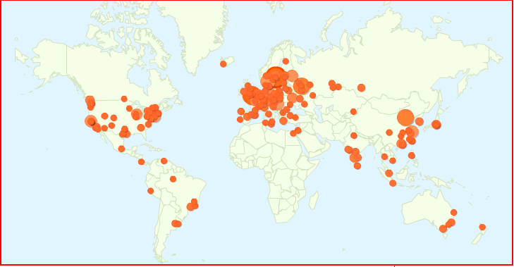
Erlang社区

Slide 7
印象Erlang
“Erlang was built from the ground up for concurrency. Not just in a single machine, but in clusters of machines. Lots of machines. Lost of machines running many processes. Sounds like a cloud, right？”
-Colin Clark

Slide 8
Erlang适合做什么
互联网应用服务器
消息系统
海量存储
需要软实时的数据库应用
网关代理服务器
异构系统粘合
…

Slide 9
Erlang成熟项目

Slide 10
显微镜看Erlang

Slide 11
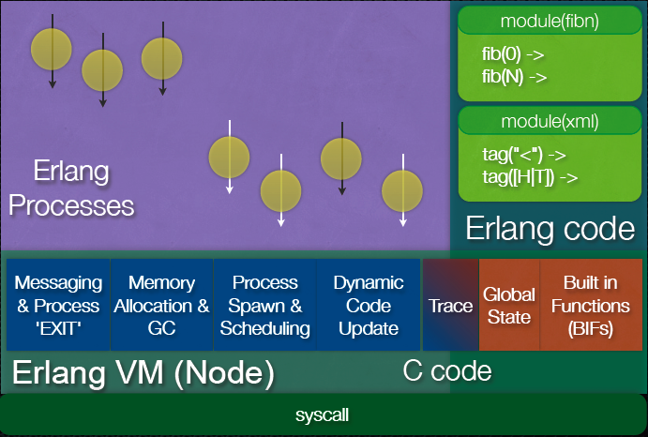
语言和虚拟机天生可伸缩
最酷的语言特性:
函数式语言,方便排错
轻量级进程
异步消息机制
软实时
代码热升级

Slide 12
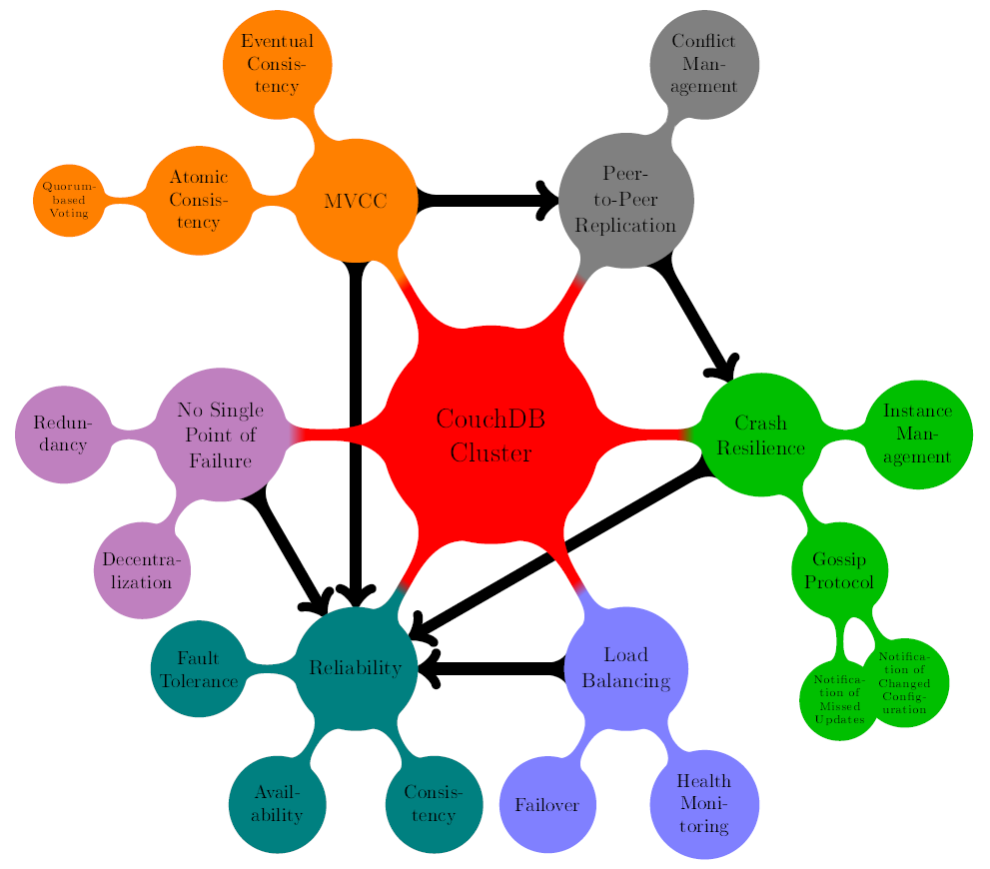
集群特点及规模
集群全连通或者分区连通
访问授权: nothing or all策略
节点规模可强力伸缩
节点热插拔
规模可达上千台
典型系统的集群进程组织图

Slide 13
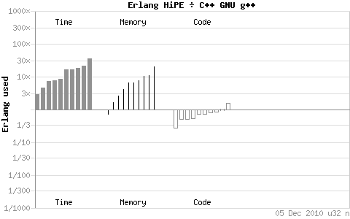
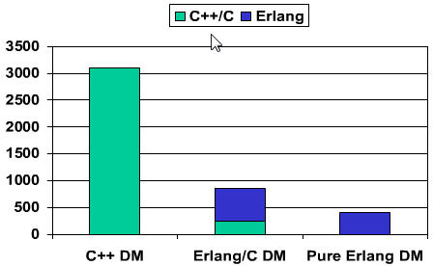
Erlang语言运行和开发效率

Slide 14
Erlang对SMP的支持
从2006年发布的R11B开始.
SMP开发人员的信条:
"SMP should be transparent to programers in much the way as erlang distribution."
-Ulf Wiger, Ericsson AB

Slide 15
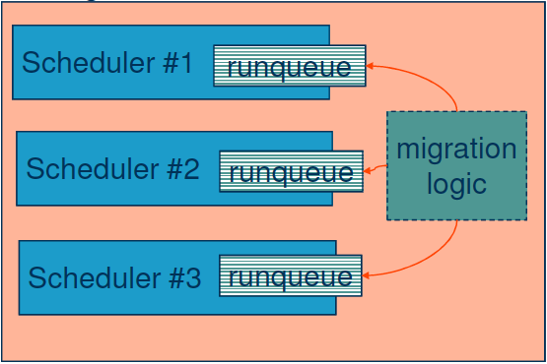
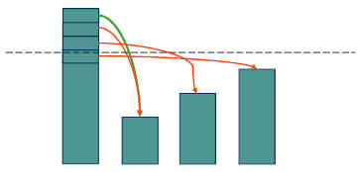
Erlang进程调度及策略

Slide 16
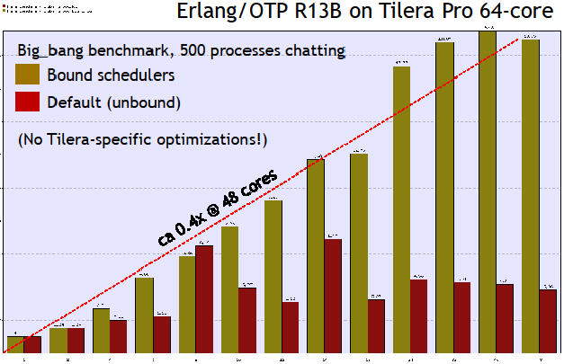
Erlang调度器的伸缩性

Slide 17
稳定性
In 1998, the Ericsson AXD301 switch was announced, containing over a million lines of Erlang, and reported to achieve a reliability of nine "9"s.
-Joe Armstrong

Slide 18
异构性
不同的平台
Windows（smp支持的有待改进）
Linux(*NIX)
不同的体系结构
无需关心endianess问题
工业级协议的支持（asn.1, snmp等）

Slide 19
历史遗留系统粘合
API: nif
C系统: ei
Java: jinterface
Cobra: cos*
TCP/HTTP

Slide 20
Erlang技术发展路线图
虚拟机的运行期持续改进计划涵盖了对众核NUMA体系结构的支持，保证了它在未来新的硬件体系结构下能持续获得更好的性能。

Slide 21
软件生命周期看Erlang

Slide 22
设计
基于Actor模型
异步消息传递
无类型系统，
模块化，内置大部分应用模块
行为提炼: gen_server, gen_fsm,gen_event
90%的模块都是gen_server

Slide 23
开发
工具
编辑器 Emacs或者其他文本编辑器
编译器：内置
Make工具: rebar
效率
开发人员素质要求中等
开发效率是C/C++的7倍（摩托罗拉,4399游戏）

Slide 24
排错
静态分析器:dialyzer
动态分析器: debugger
完善的日志系统和出错原因
完善的coredump分析

Slide 25
测试
单元测试
eunit
系统测试
common_test
test_server

Slide 26
部署
独立的安装包自带运行环境
无需停机维护
在线升级，系统同时跑新旧代码
发现问题在线降级
工具化,一切自动化

Slide 27
远程维护
强大的内置shell
内置SSH和SFTP服务器，
分布式日志系统

Slide 28
监控功能
操作系统，CPU，内存，磁盘监控
无比详细的运行期状态
支持工业标准SNMP/HTTP

Slide 29
从淘宝看Erlang

Slide 30
淘宝的业务特点
用户数目庞大
海量数据
应用繁多
…

Slide 31
淘宝现存软件的特点
开源基础改进
自家酿造，门派繁多
开发周期长，软件生命周期长
稳定性要求高
…

Slide 32
Erlang来救助
IO密集型：小菜一碟
计算密集型： 无助
网络密集型：拿手好戏
集群密集型：拿手好戏
稳定密集型：拿手好戏
粘合型：小菜一碟
数据库：小菜一碟
…

Slide 33
推广障碍
函数式语言, 开发人员少, 招聘成本高
独特的并发和错误处理哲学
开发社区偏小，知识积累不够
应用库偏少
软件经理不了解
…

Slide 34
提问时间
谢谢大家！

